Slide 1
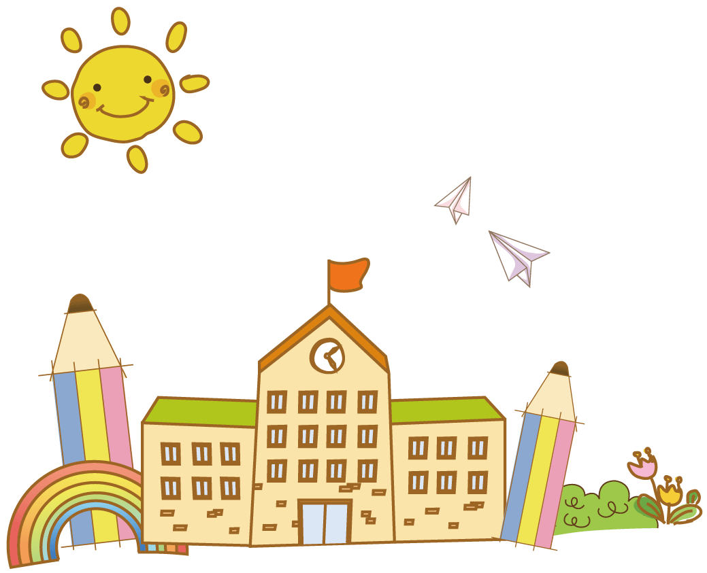
Chào mừng các em đến với
Môn TNXH lớp 3
Notes:
Bài giảng thiết kế bởi: Hương Thảo - tranthao121004@gmail.com

Slide 2
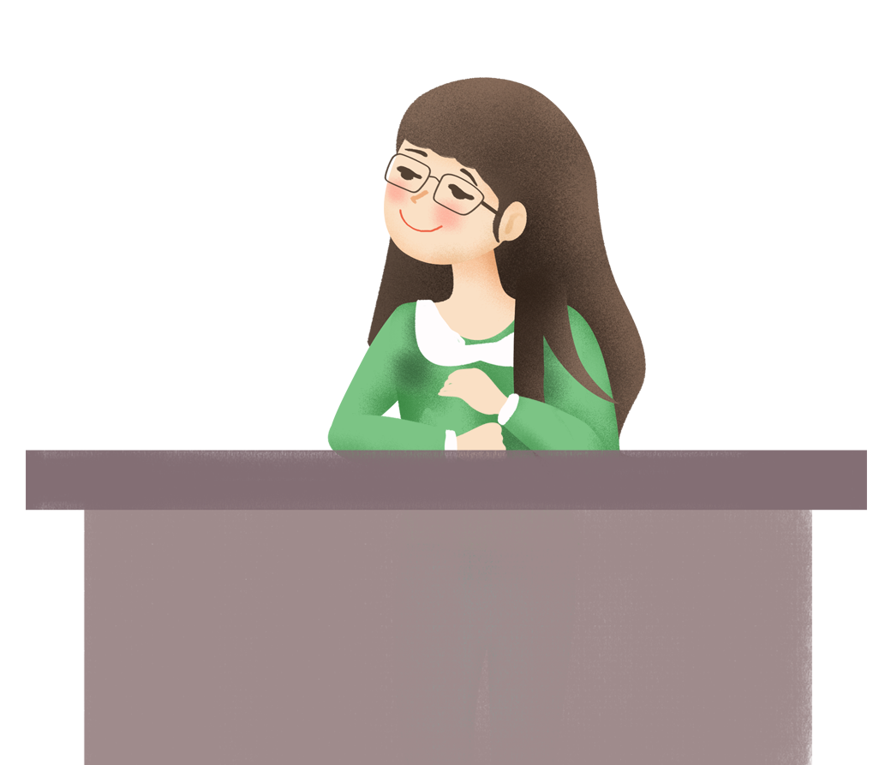

Slide 3
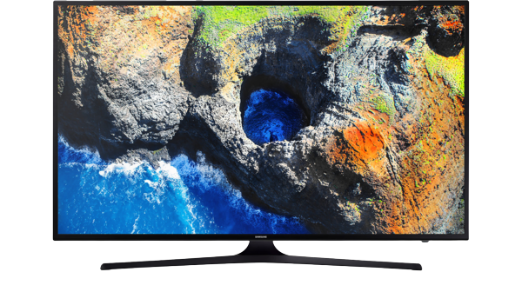
Cùng xem video nhé!

Slide 4
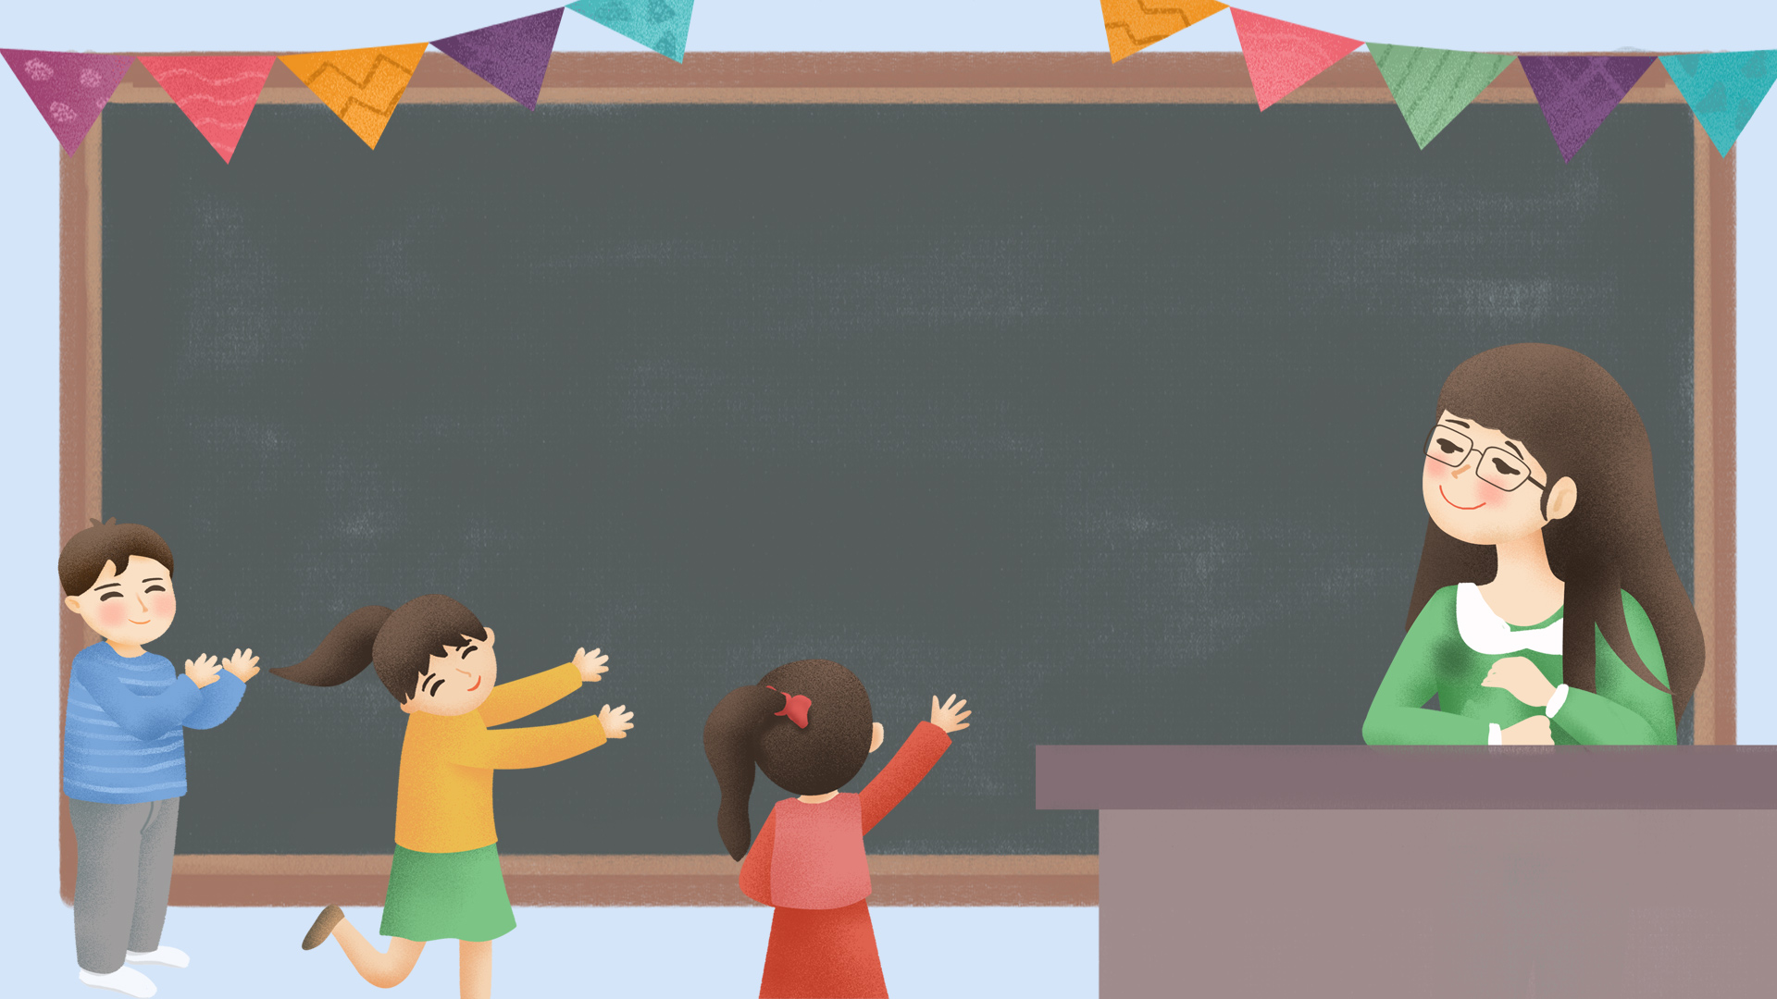
Thứ……ngày……tháng…..năm 2022

Slide 5
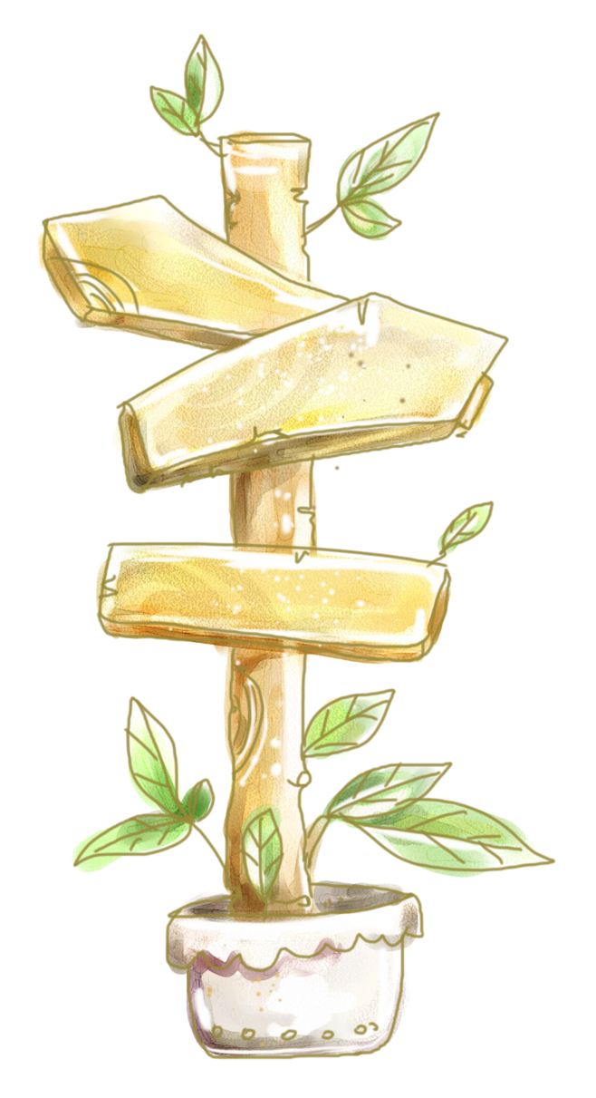
YÊU CẦU CẦN ĐẠT
Thực hành khảo sát về sự an toàn khuôn viên nhà trường trường theo các yêu cầu
Viết báo cáo, trình bày được kết quả khảo sát và đưa ra ý tưởng khuyến nghị đối với nhà trường nhằm khắc phục những rủi ro có thể xảy ra
Yêu quý, giữ vệ sinh ngôi trường của mình
Notes:
Liên hệ giáo án:
FB: Hương Thảo
Gmail: tranthao121004@gmail.com

Slide 6
1. Thực hành

Slide 7
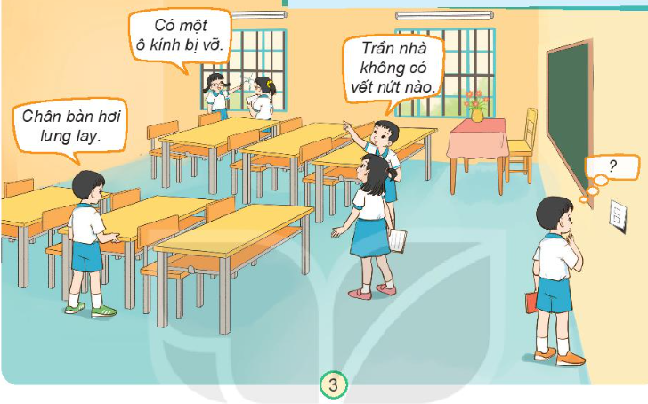
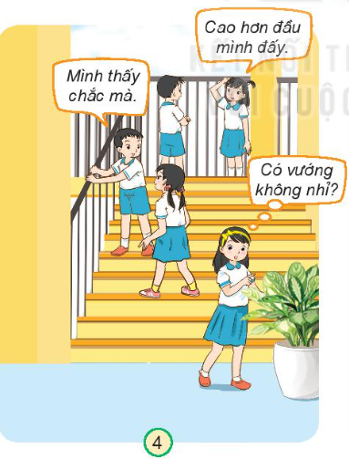
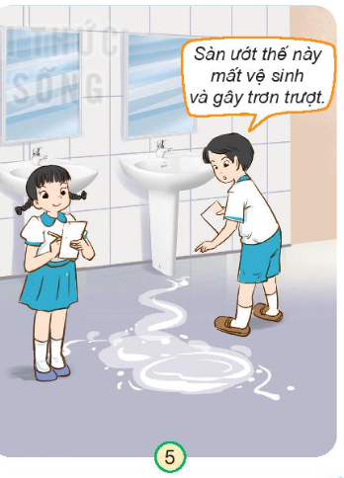
1. Quan sát tranh và thảo luận trả lời các câu hỏi:

Slide 8
Hình 3: Trong phòng học, các bạn thu thập những thông tin gì?
Trong phòng học, bàn ghế... có vệ sinh không?
Thảo luận nhóm

Slide 9
Hình 4: Phát hiện độ cao của lan can có chắc chắn, an toàn không?
Các đồ vật ở lối đi nên sắp xếp ở đâu cho khỏi vướng?
Thảo luận nhóm

Slide 10
Hình 5: Khu vực vệ sinh ghi lại những gì em nhìn thấy và nêu những gì em thấy không an toàn....
Thảo luận nhóm

Slide 11
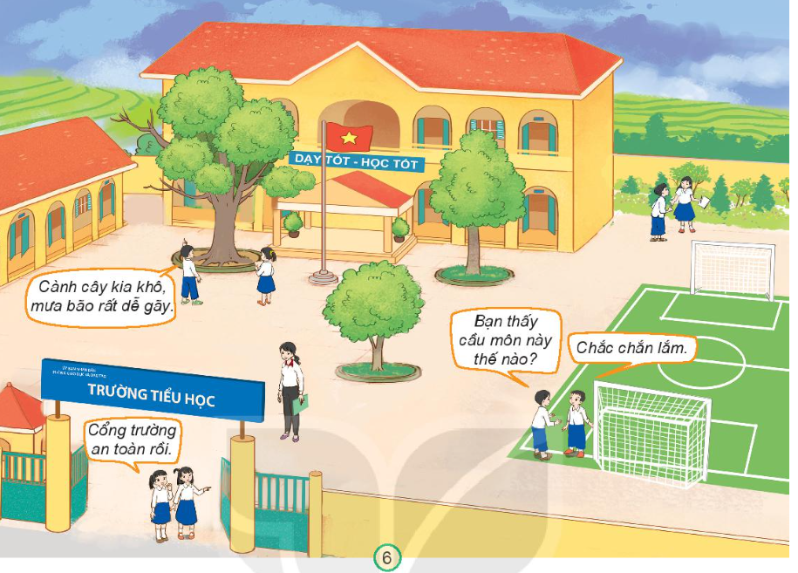
Hình 6: Khu vực sân trường em thấy những đồ vật nào chưa đảm bảo an toàn, chưa vệ sinh và có ý kiến đề xuất gì với nhà trường?
Thảo luận nhóm

Slide 12
Chia sẻ trước lớp

Slide 13
Các bạn thu thập những thông tin về tình trạng bàn ghế, tình trạng trần nhà, cửa sổ…

Slide 14
Độ cao của lan can quá đầu rất chắc chắn và an toàn
Chậu cây nên xếp tránh lối đi cho đỡ vướng

Slide 15
Khu vực vệ sinh, nước chảy lênh láng ra sàn gây mất an toàn, dễ trượt ngã

Slide 16
Khu vực sân trường có rất nhiều cành cây khô khi mưa bão dễ gãy gây mất an toàn
Cổng trường và sân bóng rất chắc chắn

Slide 17
2. Vận dụng

Slide 18
Trò chơi củng cố

Slide 19
Luật chơi: Các câu hỏi là những bức tranh về hình ảnh ở trường học. Em hãy nhận biết nhanh những địa điểm nào chưa an toàn trong trường học nhé!

Slide 20
Chú ong chăm chỉ
Chú ong chăm chỉ
Ghi chú: Click vào ô số => hiện câu hỏi.
Hoàn thành
Ghi chú: Click vào ô số => hiện câu hỏi.
1
2
3
Notes:
Ghi chú: Click vào ô số => hiện câu hỏi.
Ghi chú: Click vào ô số => hiện câu hỏi.

Slide 21
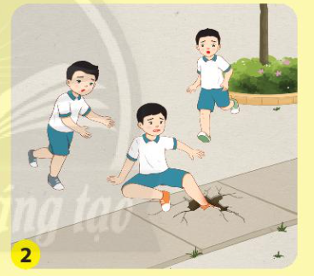
1
Địa điểm không an toàn dễ gây bị thương cho các em học sinh.
Trở về
Ghi chú: HS trả lời xong click Trở về
1
2
3
4
5

Slide 22
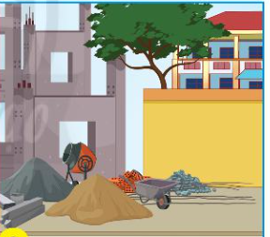
2
Địa điểm đang xây dựng là nơi không an toàn. Các em không nên lại gần.
Trở về
3
4
5

Slide 23
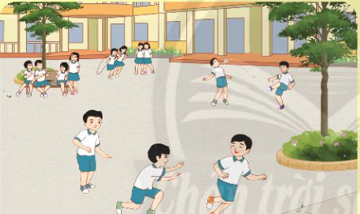
3
Sân trường là nơi các em học sinh vui chơi rất an toàn.
Trở về
2
3
4
5

Slide 24
Cảm ơn các bạn giúp chúng mình nhé! Mật đã đủ cho ngày hôm nay rồi này!

Slide 25
Kể cho bố mẹ nghe về chuyến khảo sát ngày hôm nay

